Slide 1
每周报告11.15
1.算法比较——与细胞团的轮廓计数法进行比较
2.x——x
3.x——x

Slide 2
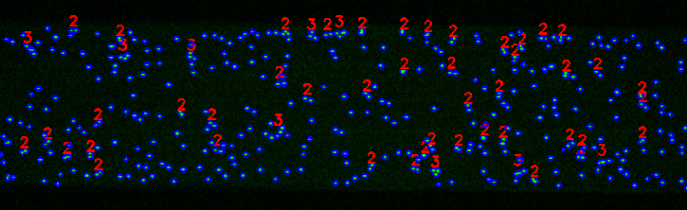
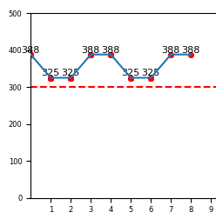
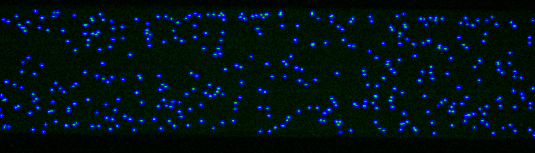
1.算法比较——与细胞团的轮廓计数法进行比较
细胞浓度越大，我们的算法准确率越高。

Slide 3
2.显示优化——修改细胞团和单细胞的轮廓颜色
修改细胞团和单细胞的轮廓颜色，以便于观察细胞（细胞团）的分类识别效果。

Slide 4
3.学术报告——参与生物传感器小组组会
参与生物传感器小组的学术报告会，主要学习了一下可穿戴传感器的文献。

